Slide 1
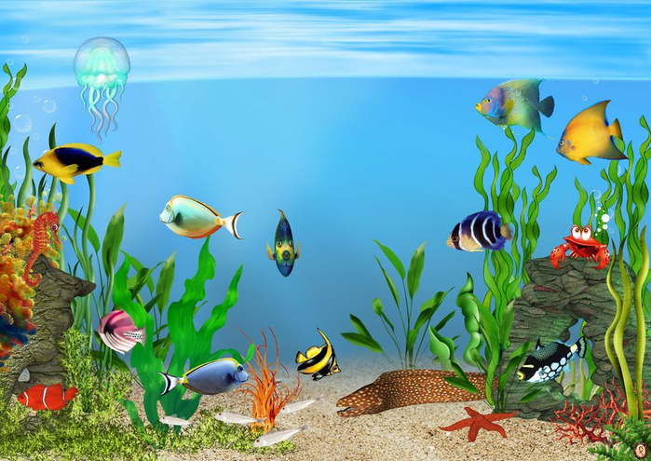
Тема:
«Рыбки»
(рисование во 1 младшей группе)

Slide 2
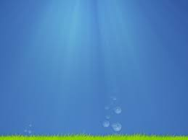
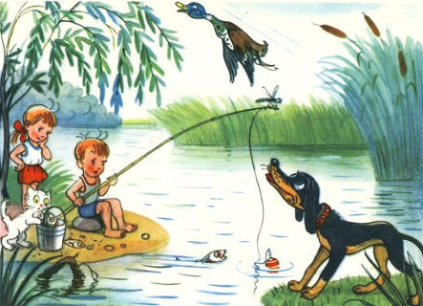
Предварительная работа:
1 .Прочитайте детям произведения Н.Носова «Карасик», В.Сутеева «Как я ловил рыбу»

Slide 3
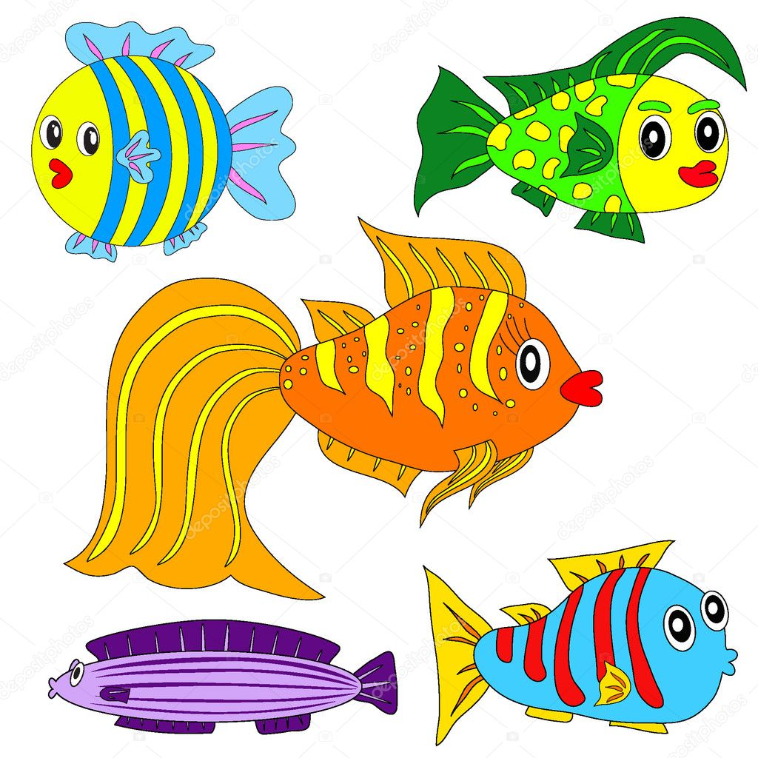
2. Чтение агадкок о рыбках:
Вильнёт хвостом туда – сюда –
и нет её, и нет следа. (рыба)
Не хожу и не летаю, а попробуй догони!
Я бываю золотая. Ну-ка в сказку загляни! (рыба)
В воде она живёт, нет клюва, а она клюёт. (рыба)
3. Чтение стихотворения И.Токмаковой «Где спит рыбка?»
Ночью темень. Ночью тишь.
Рыбка, рыбка, где ты спишь?
Лисий след ведёт к норе
След собачий – к конуре.
Белкин след ведёт к дуплу,
Мышкин – к дырочке в полу.
Жаль, что в речке, на воде,
Нет твоих следов нигде.
Только темень, только тишь.
Рыбка, рыбка, где ты спишь?

Slide 4
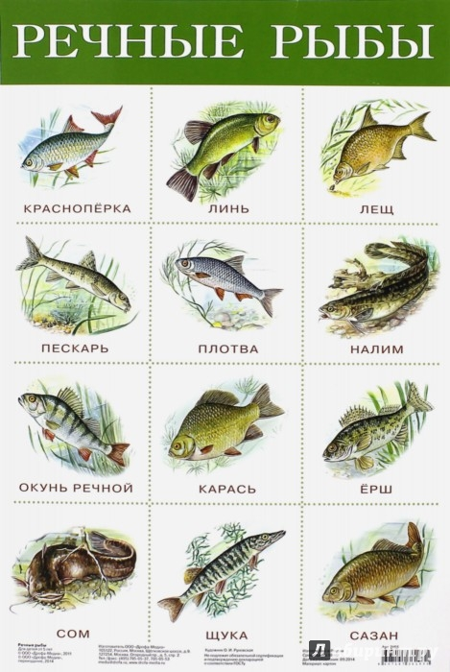
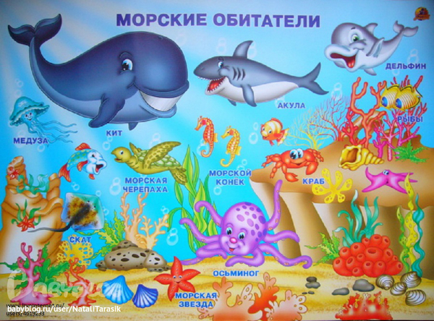
4. Рассморивание совмесно с детьми картинок.

Slide 5
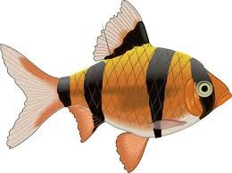
Физкультминутка.
Рыбка плавает в водице, (плавные движения руками перед грудью)
Рыбке весело играть. (хлопки в ладоши над головой)
Рыбка, рыбка-озорница, (грозим пальчиком)
Мы хотим тебя поймать! (обнимаем себя).
Рыбка спинку изогнула, (Снова изображают, как плывет рыбка.)
Крошку хлебную взяла. (Делают хватательное движение обеими руками.)
Рыбка хвостиком махнула,
Рыбка быстро уплыла. (Снова «плывут».)

Slide 6
Материалы и оборудование:
1. лист для черчения А3 голубого цвета (можно взять альбомный лист и закрасить его голубым цветом);
2. одноразовые блюдечки;
3. гуашь (если нет, то акварельные краски)
Практическая часть
Одна из любимых детьми техник — рисование ладошками. Это очень просто и весело. Ребёнок опускает внутреннюю поверхность ладони в блюдечко с краской (как вариант на ладонь можно нанести краску кисточкой) (понравившийся цвет краски ребёнок выбирает сам), затем оставляет отпечаток на листе бумаги (с помощью взрослого).
Нанесённый отпечаток нужно дополнить деталями, чтобы получился завершённый образ (например, это глазки, хвостик, водоросли…)
Все дополнения рисуем пальчиками. Ребёнок обмакивает палец в краску и рисует (делает дополнительные детали).
Работу можно выполнять правой и левой рукой, окрашенными разными цветами. После работы руки вытираются влажной салфеткой или можно их помыть.

Slide 7
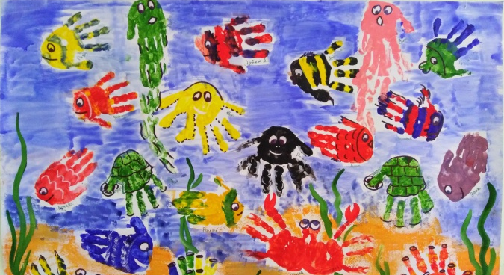

Slide 8
Желаю Вам удачи

